Slide 1
排序
毕升教育 王杰

Slide 2
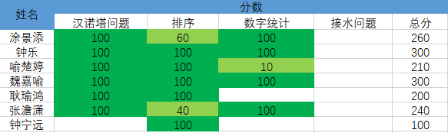
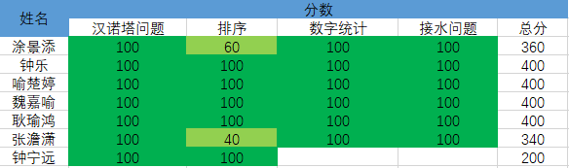

Slide 3
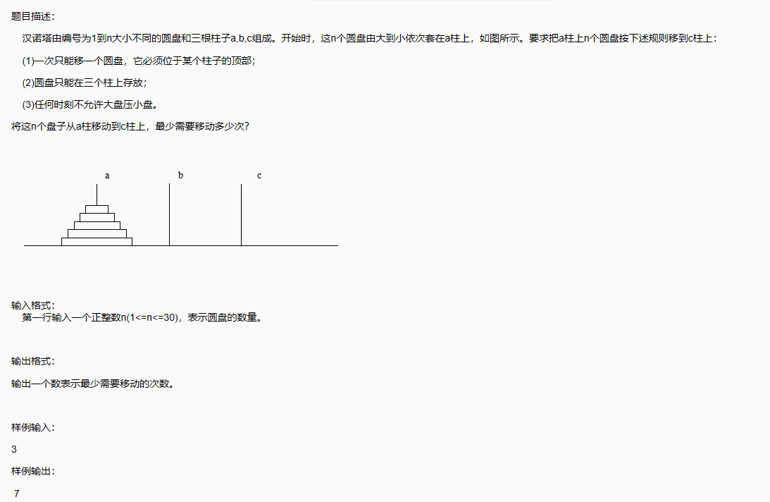
汉诺塔问题
Notes:
1 1
2 3
3 7: 1->3 1->2 3->2 1->3 2->1 2->3 1->3

Slide 4
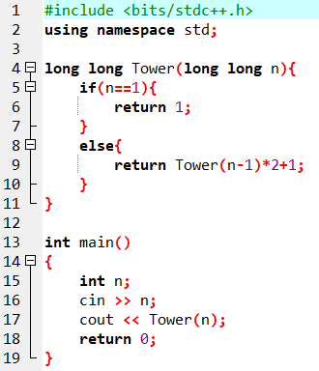
汉诺塔问题

Slide 5
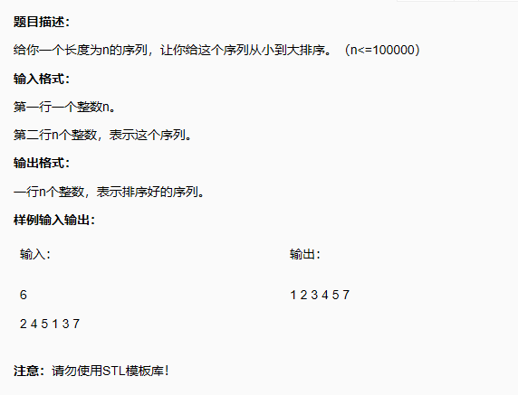
排序

Slide 6
快速排序
快速排序的基本思想是
1、先从数列中取出一个数作为基准数
2、分区过程，将比这个数大的数全放到它的右边，小于或等于它的数全放到它的左边
3、再对左右区间重复第二步，直到各区间只有一个数
概括来说为挖坑填数+分治法

Slide 7
第一步，i=0,j=9,X=21
0 1 2 3 4 5 6 7 8 9
21 32 43 98 54 45 23 4 66 86
第二步，从j开始由，后向前找，找到比X小的第一个数a[7]=4,此时i=0,j=6,X=21
进行替换
0 1 2 3 4 5 6 7 8 9
4 32 43 98 54 45 23 21 66 86
第三步，由前往后找，找到比X大的第一个数a[1]=32,此时i=2,j=6,X=21
0 1 2 3 4 5 6 7 8 9
4 21 43 98 54 45 23 32 66 86
第四步，从j=6开始由，由后向前找，找到比X小的第一个数a[0]=4,此时i=2,j=0,X=21，发现j<=i,所以第一回结束
可以发现21前面的数字都比21小，后面的数字都比21大 ，接下来对两个子区间[0,0]和[2,9]重复上面的操作即可。

Slide 8
i=2,j=6,X=43
0 1 2 3 4 5 6 7 8 9
4 21 43 98 54 45 23 32 66 86
i=4,j=6,X=43
0 1 2 3 4 5 6 7 8 9
4 21 32 98 54 45 23 43 66 86
i=4,j=5,x=43
0 1 2 3 4 5 6 7 8 9
4 21 32 43 54 45 23 98 66 86
i=5,j=5,x=43
0 1 2 3 4 5 6 7 8 9
4 21 32 23 43 45 54 98 66 86
然后被分为了两个子区间[2,3]和[5,9]….最后排序下去就是最终的答案
0 1 2 3 4 5 6 7 8 9
4 21 23 32 43 45 54 66 86 98

Slide 9
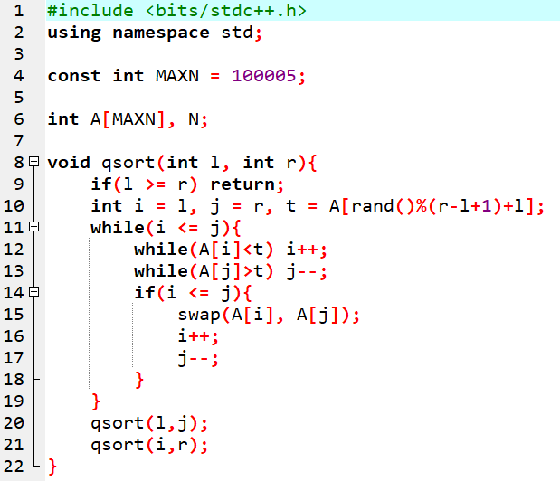
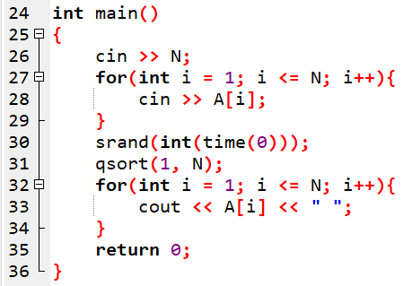
排序

Slide 10
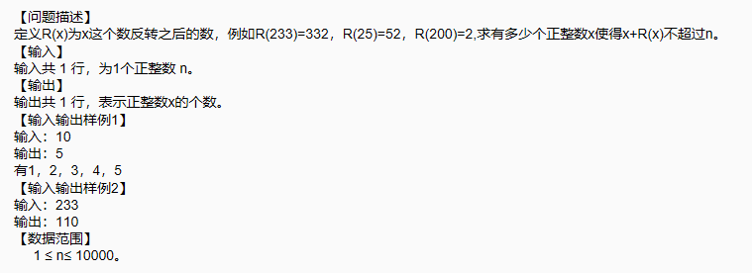
数字统计

Slide 11
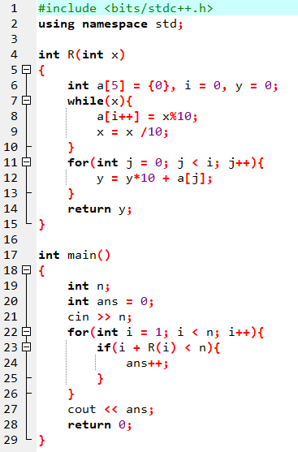
数字统计

Slide 12
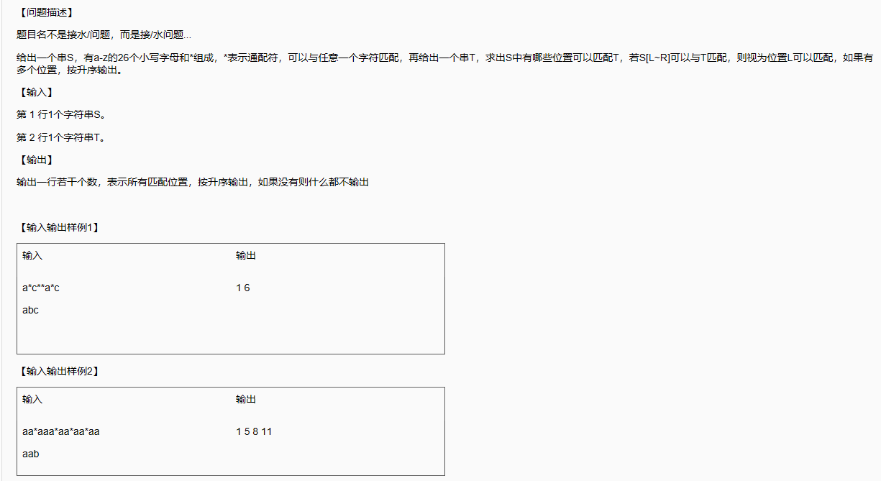
接水问题

Slide 13
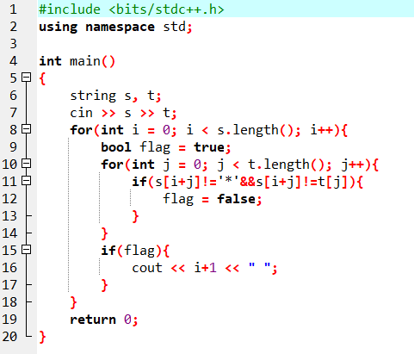
接水问题

Slide 14
谢谢大家！

